Slide 1
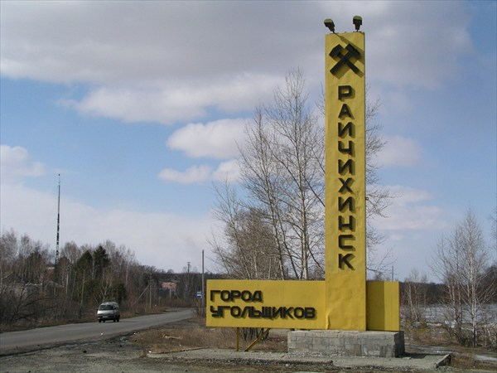
Муниципальное дошкольное образовательное автономное учреждение детский сад №2 городского округа города Райчихинска
ПРОЕКТ
«Место, где я родился»
Составила: воспитатель
Губа И.А.
Райчихинск, 2015 год

Slide 2
Актуальность: Развитие у ребёнка чувства Родины, через знакомство со своей улицей, городом.
Вид проекта: краткосрочный.
Участники: дети средней группы, воспитатели, родители.
Цель проекта: реализация и развитие познавательных и творческих способностей детей в процессе совместного проекта с родителями — «Место, где я родился».

Slide 3
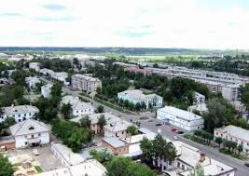
Задачи проекта:
- Познакомить детей с улицей, на которой они проживают, и находится детский сад;
- Формировать первичные представления о малой родине;
- Поощрять исследовательский интерес детей;
- Создавать позитивный и эмоциональный настрой совместного творчества родителей и детей.

Slide 4
Предполагаемый результат:
Знать название города и улиц;
Иметь первичное представление об
инфраструктуре города;
Выполнять элементарные правила
дорожного движения;
Воспитывать у детей любовь к родному городу.

Slide 5
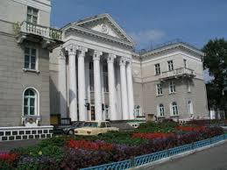
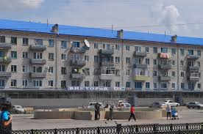
Художественно–эстетическая деятельность:
Конструирование «Двухэтажный дом»;
Рисование «Дом, в котором ты живешь»;
Лепка «Светофор и машины на улице города»;
Аппликация «Дома нашего города»;

Slide 6
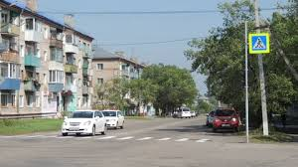
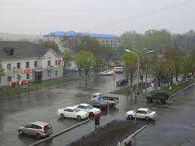
Игровая деятельность:
Дидактические игры:
«Дорога и дорожные знаки».
Настольные игры:
«Собери картинку» по фотографиям Райчихинска
Сюжетно-ролевые игры:
«Мы едем по нашему городу», «Водитель-пешеход».
Строительные игры:
«Дома», «Улицы города».

Slide 7
Физкультурно-оздоровительная деятельность:
Подвижные игры:
- «Бегите к флажку»;
- «Чья колонна быстрее построится»;
- «Найди домик».
Сотрудничество с семьей:
- Консультация для родителей на тему: «Что можно рассказать ребенку о нашем городе, улицах»;
- Составление рассказов по фотографиям достопримечательностей, которые дети посетили вместе с родителями;

Slide 8
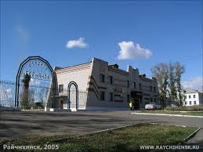
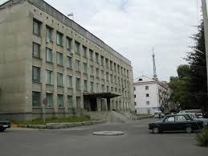
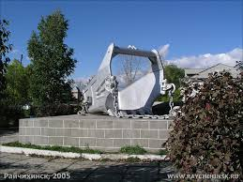
Продукт проектной деятельности:
Дети овладеют первичными знаниями об инфраструктуре города, закрепят названия города и улиц. Совместно с родителями и воспитателем создадут фотоколлаж «Мой город».

